Slide 1
Les défis actuels de l’Eglise au Bénin
PAROISSE DU SACRE-CŒUR - DIJON
SOIREE BENINOISE
Salle Fromageot, ce 16 Septembre 2015

Slide 2
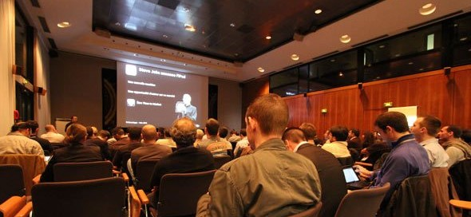
Soirée d’échanges sur les défis de l’Eglise au Bénin
Une soirée béninoise pour quoi?
Cette présentation vise surtout à exposer, au terme de mon séjour de visitation de l’église de Dijon, quelques défis de la jeune église du Bénin, et partant, à recueillir dans une démarche dialogale les propositions pastorales susceptibles de donner un élan de renouveau missionnaire à notre église face à ses défis.
Canevas
1
A l’origine de l’initiative de mon séjour en France
L’occasion de la célébration des 150 ans de l’évangélisation du Bénin
2
Présentation de l’Eglise du Bénin
Quelques repères historiques et Statistiques
3
Les défis d’une jeune Eglise appelée à avancer au large
Quelques défis de l’Eglise au Bénin
4
Quel engagement pastoral pour un renouveau missionnaire
Présentation des défis de l’Eglise au Bénin par le P. Frédéric HOUNKPONOU, ce 16 Septembre 2016 à la Paroisse Sacré-Cœur de Dijon

Slide 3
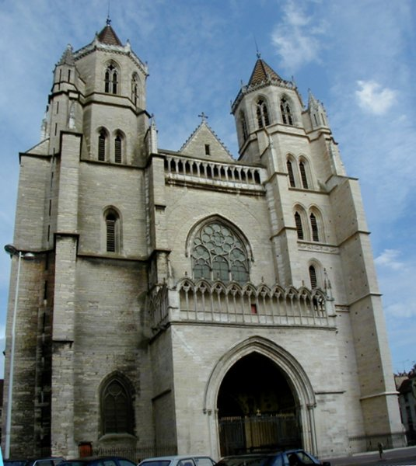
Soirée d’échanges sur les défis de l’Eglise au Bénin
1
A l’origine de ma présence en France
Avant 2015 à Dijon en France, il y avait 2011 à Cotonou au bénin.
2011: Année de célébration du jubilé des 150 ans de l’évangélisation du Bénin
Un groupe de dijonnais venus en pèlerinage sur les pas d’un grand fils de la Côte d’Or
Souvenirs du voyage au Bénin (A la découverte d’un pays, d’une église et d’un peuple)
Présentation des défis de l’Eglise au Bénin par le P. Frédéric HOUNKPONOU, ce 16 Septembre 2016 à la Paroisse Sacré-Cœur de Dijon

Slide 4
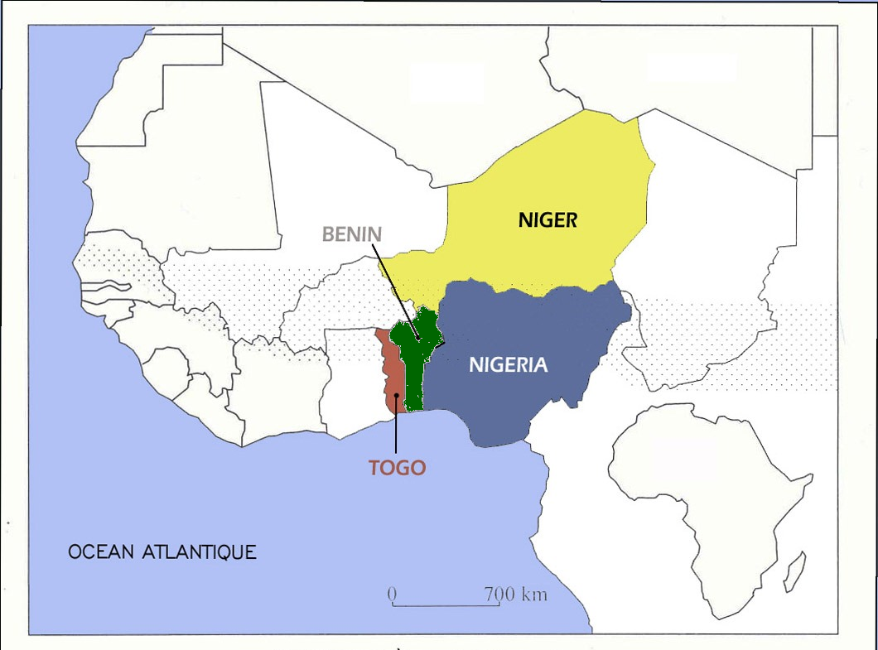
Soirée d’échanges sur les défis de l’Eglise au Bénin
2
Présentation de l’Eglise du Bénin
A travers une brève historique et quelques statistiques nous présenterons l’Eglise du Bénin
2-1 Brève histoire de l’Eglise du Bénin
Le Bénin
Situation géographique
Royaumes et passé colonial
Démographie
10,3 millions d’habitants
Plusieurs ethnies :
Au Sud: les Fon, les Yorouba, les Adja, les Mina…,
Au Nord, les Bariba, les Dendi, les Yoa-Lokpa, les Ottamari, les Peulh …
Présentation des défis de l’Eglise au Bénin par le P. Frédéric HOUNKPONOU, ce 16 Septembre 2016 à la Paroisse Sacré-Cœur, de Dijon

Slide 5
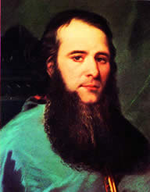
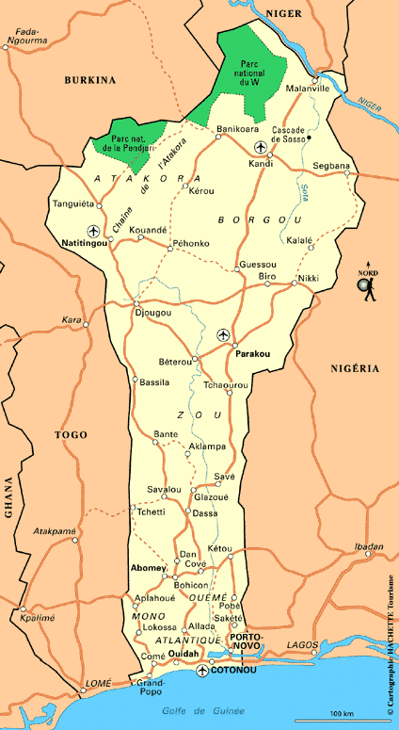
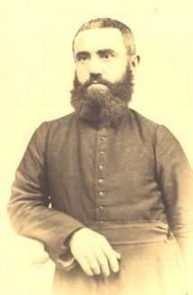
Soirée d’échanges sur les défis de l’Eglise au Bénin
2
Présentation de l’Eglise du Bénin
A travers une brève historique et quelques statistiques nous présenterons l’Eglise du Bénin
2-1 Brève histoire de l’Eglise du Bénin
Chronologie synthétique
28 Août 1860 : Création du Vicariat du Dahomey et du Bénin par la Propaganda Fide, La mission est confiée à la SMA
18 Avril 1961: Arrivée des premiers missionnaires SMA
24 Juin 1883: Le Dahomey devient Préfecture Apostolique
15 Mai 1901: Le territoire actuel du Bénin est érigé en Vicariat Apostolique du Dahomey
Présentation des défis de l’Eglise au Bénin par le P. Frédéric HOUNKPONOU, ce 16 Septembre 2016 à la Paroisse Sacré-Cœur, de Dijon

Slide 6
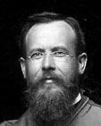
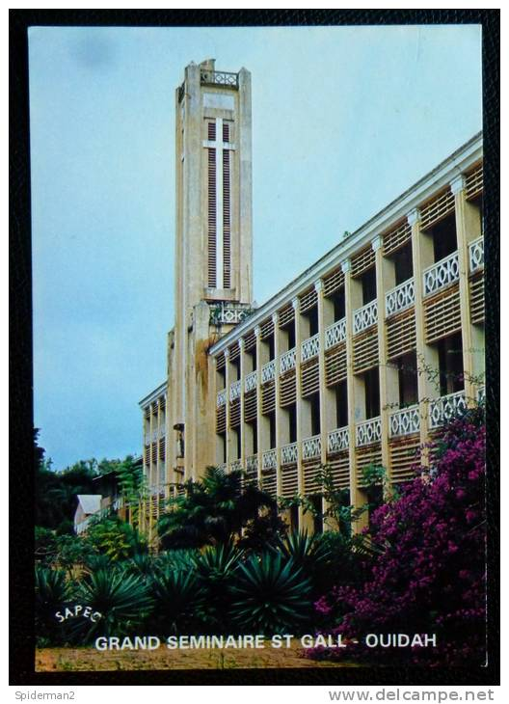
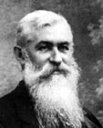
Soirée d’échanges sur les défis de l’Eglise au Bénin
2
Présentation de l’Eglise du Bénin
A travers une brève historique et quelques statistiques nous présenterons l’Eglise du Bénin
2-1 Brève histoire de l’Eglise du Bénin
Chronologie synthétique
20 Mai 1901 : Mgr Louis DARTOIS, Premier Vicaire Apostolique du Dahomey (Cambrai)
18 Avril 1906: Mgr François STEINMETZ (Strasbourg) devient Vicaire Apostolique et engage l’œuvre de la formation du clergé indigène
24 Juin 1914: érection du premier séminaire du Bénin qui deviendra le Grand Séminaire Saint Gall de Ouidah
Présentation des défis de l’Eglise au Bénin par le P. Frédéric HOUNKPONOU, ce 16 Septembre 2016 à la Paroisse Sacré-Cœur, de Dijon

Slide 7
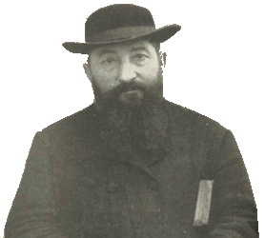
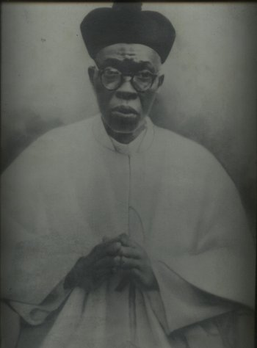
Soirée d’échanges sur les défis de l’Eglise au Bénin
2
Présentation de l’Eglise du Bénin
A travers une brève historique et quelques statistiques nous présenterons l’Eglise du Bénin
2-1 Brève histoire de l’Eglise du Bénin
Chronologie synthétique
20 Janvier 1910 : Arrivée du Père Parisot au Dahomey
1920 : Réouverture du Séminaire après la guerre avec pour Recteur, le Père Parisot
15 Août 1928: Ordination du premier prêtre du Bénin, le Père Thomas MOULERO
14 Février 1936: Le Père Parisot, après son sacre à Dijon le 28/10/1935 succède à Mgr STEINMETZ comme Vicaire Apostolique du Dahomey
Présentation des défis de l’Eglise au Bénin par le P. Frédéric HOUNKPONOU, ce 16 Septembre 2016 à la Paroisse Sacré-Cœur, de Dijon

Slide 8
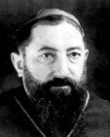
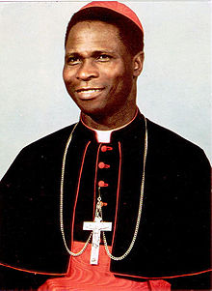
Soirée d’échanges sur les défis de l’Eglise au Bénin
2
Présentation de l’Eglise du Bénin
A travers une brève historique et quelques statistiques nous présenterons l’Eglise du Bénin
2-1 Brève histoire de l’Eglise du Bénin
Chronologie synthétique
Dès les années 40, commence l’institution de la hiérarchie ecclésiastique en Afrique de l’Ouest francophone (Niger -1948- ; Parakou -1948- ; Porto-Novo -1954- ;)
14 Septembre 1955 : le Vicariat de Ouidah est érigé en Archidiocèse avec pour siège Cotonou et 1er Archevêque, Mgr Louis PARISOT
11 Décembre 1956: l’Abbé GANTIN Bernardin est nommé évêque auxiliaire de Mgr PARISOT
5 Janvier 1960: Après le décès de son mentor, Mgr GANTIN devient le 1 er Archevêque noir à 38 ans
De 1963-1999 : L’élargissement de l’épiscopat local aboutira à l’érection de 7 nouveaux diocèses
Présentation des défis de l’Eglise au Bénin par le P. Frédéric HOUNKPONOU, ce 16 Septembre 2016 à la Paroisse Sacré-Cœur, de Dijon

Slide 9
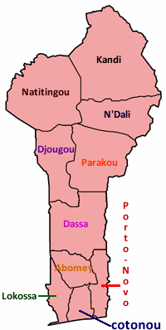
Soirée d’échanges sur les défis de l’Eglise au Bénin
2
Présentation de l’Eglise du Bénin
A travers une brève historique et quelques statistiques nous présenterons l’Eglise du Bénin
2-1 Brève histoire de l’Eglise du Bénin
Quelques statistiques
Actuellement, le Bénin c’est:
2 Archidiocèses et 8 Diocéses
La religion Catholique : 27,1%,
L’Islam : 24,4%,
La Religion Traditionnelle : 17,3%,
Le Christianisme Céleste : 5,0%,
Les autres Chrétiens 5,3%.
Les Protestants Méthodistes : 3,2%,
Les autres Protestants : 2,2%
Présentation des défis de l’Eglise au Bénin par le P. Frédéric HOUNKPONOU, ce 16 Septembre 2016 à la Paroisse Sacré-Cœur, de Dijon

Slide 10
Soirée d’échanges sur les défis de l’Eglise au Bénin
2
Présentation de l’Eglise du Bénin
Découpage ecclésiastique du Bénin
Présentation des défis de l’Eglise au Bénin par le P. Frédéric HOUNKPONOU, ce 16 Septembre 2016 à la Paroisse Sacré-Cœur, de Dijon

Slide 11
Soirée d’échanges sur les défis de l’Eglise au Bénin
2
Présentation de l’Eglise du Bénin
A travers une brève historique et quelques statistiques nous présenterons l’Eglise du Bénin
2-2 L’Eglise aujourd’hui au Bénin
Le Bel héritage des missionnaires
Répartis dans les 10 diocèses, les fidèles animent les communautés paroissiales en pleine expansion
En 2014:
le Bénin comptait 401 communautés paroissiales
Avec célébration dominicale systématique
Dans certaines villes comme Cotonou qui compte une trentaine de paroisses, c’est :
5 messes en moyenne par dimanche avec une participation d’au moins 1500 fidèles en moyenne
2 messes quotidiennes en moyenne réunissant plus d’une centaine de fidèles par célébration
Présentation des défis de l’Eglise au Bénin par le P. Frédéric HOUNKPONOU, ce 16 Septembre 2016 à la Paroisse Sacré-Cœur, de Dijon

Slide 12
Soirée d’échanges sur les défis de l’Eglise au Bénin
2
Présentation de l’Eglise du Bénin
A travers une brève historique et quelques statistiques nous présenterons l’Eglise du Bénin
2-2 L’Eglise aujourd’hui au Bénin
Le Bel héritage des missionnaires
Des centaines de mouvements, d’associations et de groupes de prière ou de dévotion
Les mouvements de la Sainte Enfance et de la jeunesse existent et participent à la vie paroissiale
Un regard sociologique fera apparaître l’Eglise au Bénin surtout comme l’Eglise des enfants, des jeunes et des femmes
Présentation des défis de l’Eglise au Bénin par le P. Frédéric HOUNKPONOU, ce 16 Septembre 2016 à la Paroisse Sacré-Cœur, de Dijon

Slide 13
Soirée d’échanges sur les défis de l’Eglise au Bénin
2
Présentation de l’Eglise du Bénin
A travers une brève historique et quelques statistiques nous présenterons l’Eglise du Bénin
2-2 L’Eglise aujourd’hui au Bénin
Configuration des agents pastoraux au service du peuple de Dieu au Bénin
Plus de 1000 prêtres pour le clergé diocésain
105 Instituts religieux et Sociétés de vie apostolique
73 féminins et 27 masculins
Les mouvements de la Sainte Enfance et de la jeunesse existent et participent à la vie paroissiale
Cotonou, c’est 4821 catéchistes bénévoles en 2014
Présentation des défis de l’Eglise au Bénin par le P. Frédéric HOUNKPONOU, ce 16 Septembre 2016 à la Paroisse Sacré-Cœur, de Dijon

Slide 14
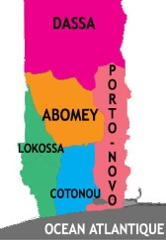
Soirée d’échanges sur les défis de l’Eglise au Bénin
2
Présentation de l’Eglise du Bénin
Diocèse de Cotonou
(Situation au 31 décembre 2014)
Nombre des habitants présents:
2. Catholiques baptisés |  |  | 783 283
 | a) membres d'autres religions chrétiennes |  | 392 391
3. Non-catholiques | b) membres de religions au de cultes non chrétiens |  | 834 846
 | c) total des non-catholiques (a+b) |  | 1 227 237
4. Total des habitants (catholiques et non-catholiques) |  |  | 2 010 520
(cf. n. 2 du Questionnaire général de Statistique)
5. Catéchumènes (habitants âgés de plus de 7 ans qui se préparent au baptême) |  |  | 56 707
6. Postes missionnaires |  | a) Postes primaires avec prêtre résidant
(omettre les centres pastoraux déjà comptés aux n.4 et 5 du Questionnarie général de Statistique) |  | b) Postes missionnaires sans prêtre résidant | 257
Présentation des défis de l’Eglise au Bénin par le P. Frédéric HOUNKPONOU, ce 16 Septembre 2016 à la Paroisse Sacré-Cœur, de Dijon

Slide 15
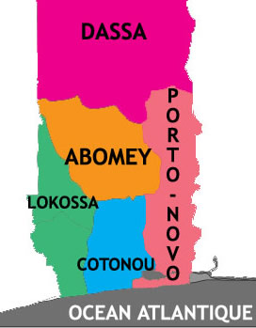
Soirée d’échanges sur les défis de l’Eglise au Bénin
2
Présentation de l’Eglise du Bénin
Diocèse de Cotonou
7. Prêtres présents dans la circonscription ecclésiastique
Pays de provenance |  |  | Diocésains (séculiers) | Religieux |  | Nombre total
BENIN |  | N. | 246 | 38 |  | 284
ITALIA |  |  |  |  | 7 | 7
France |  |  |  |  | 4 | 4
TOGO NIGERIA |  |  |  | 1 | 1 | 2
ESPAGNE BELGIQUE |  | N. |  | 1 |  | 1
HOLLANDE |  | N. |  | 1 |  | 1
ERYTHREE |  | N. |  | 2 |  | 2
GHANA TANZANIE |  | N. |  | 1 1 |  | 2
 |  | Somme | 246 | 57 |  | 303
Présentation des défis de l’Eglise au Bénin par le P. Frédéric HOUNKPONOU, ce 16 Septembre 2016 à la Paroisse Sacré-Cœur, de Dijon

Slide 16
Soirée d’échanges sur les défis de l’Eglise au Bénin
2
Présentation de l’Eglise du Bénin
Diocèse de Cotonou
Membres d'Instituts religieux ou d'Instituts séculiers ou de Sociétés de vie apostolique présents dans la circonscription
 | a) membres d'Instituts de droit pontifical | 25
8. Religieux non prêtres profès | b) membres d'Instituts de droit diocésain | 28
 | c) nombre total | 53
 | a) membres d'Instituts de droit pontifical | 169
9. Religieuses professes | b) membres d'Instituts de droit diocésain | 329
 | c) nombre total | 498
10. Membres d'Instituts séculiers | a) d'Instituts masculins | 4
 | b) d'Instituts féminins | 14
11. Missionnaires laïcs présents dans le diocèse |  | 5
12. Catéchistes |  | 4 821
Présentation des défis de l’Eglise au Bénin par le P. Frédéric HOUNKPONOU, ce 16 Septembre 2016 à la Paroisse Sacré-Cœur, de Dijon

Slide 17
Soirée d’échanges sur les défis de l’Eglise au Bénin
2
Présentation de l’Eglise du Bénin
A travers une brève historique et quelques statistiques nous présenterons l’Eglise du Bénin
2-2 L’Eglise aujourd’hui au Bénin
Les différentes terres d’accueil de l’Evangile
Un milieu naturel hostile
Un milieu royal globalement opposé
Un milieu chrétien en décrépitude
Un milieu des pauvres et des enfants
Présentation des défis de l’Eglise au Bénin par le P. Frédéric HOUNKPONOU, ce 16 Septembre 2016 à la Paroisse Sacré-Cœur, de Dijon

Slide 18
Soirée d’échanges sur les défis de l’Eglise au Bénin
3
Les défis de l’Eglise au Bénin
Il s’agit surtout de cerner les défis à relever pour que l’évangélisation au Bénin ne soit pas un accroissement de populations chrétiennes mais comme des zones d’humanité qui se transforment
3-1 Le défi de l’encombrement des dieux
Floraison de sectes
Floraison de figures du Christ proposées (Jésus Banquier, Jésus homme d’affaire, Jésus thaumaturge etc.)
Les groupes ésotériques, gnostiques
3-2 Le défi de l’urbanité
Augmentation rapide de la population urbanisée : 45,6% en 2012, avoisine les 50% en 2014
Mélange culturel, fragilité des personnes issues de l’exode rural
Peur et hantise de la sorcellerie, insécurité psycho-spirituelle face aux forces occultes
Présentation des défis de l’Eglise au Bénin par le P. Frédéric HOUNKPONOU, ce 16 Septembre 2016 à la Paroisse Sacré-Cœur, de Dijon

Slide 19
Soirée d’échanges sur les défis de l’Eglise au Bénin
3
Les défis de l’Eglise au Bénin
Il s’agit surtout de cerner les défis à relever pour que l’évangélisation au Bénin ne soit pas un accroissement de populations chrétiennes mais comme des zones d’humanité qui se transforment
3-3 Le défi de la pauvreté
L’Eglise du Bénin est l’église des pauvres
Secteur tertiaire prioritairement dépendant du Nigéria (47% PIB)
Tissu industriel embryonnaire, agriculture peu mécanisée
Population en dessous du seuil de pauvreté (1,25$) : 47,3%
3-4 Le défi de l’éducation et de la famille
Approches pédagogiques et programmes de formation inadéquats
Impact de la nouvelle éthique mondiale sur le modèle familial africain
Sauver la cellule de base de la société qu’est la famille
Présentation des défis de l’Eglise au Bénin par le P. Frédéric HOUNKPONOU, ce 16 Septembre 2016 à la Paroisse Sacré-Cœur, de Dijon

Slide 20
Soirée d’échanges sur les défis de l’Eglise au Bénin
3
Les défis de l’Eglise au Bénin
Il s’agit surtout de cerner les défis à relever pour que l’évangélisation au Bénin ne soit pas un accroissement de populations chrétiennes mais comme des zones d’humanité qui se transforment
3-5 Le défi des moyens de communication sociale
Le monde, un village planétaire grâce aux TIC
Risques: culture de l’éphémère, de l’immédiat, du virtuel
Risques au bénin: Délinquance, escroquerie par le net
Evangéliser les TIC et en tirer le meilleur pour l’évangélisation
3-4 Le défi de la politique
Il est nécessaire d’avoir un espace politique pacifié pour la mission
Former les laïcs et vulgariser la Doctrine sociale de l’Eglise
Assumer le rôle prophétique d’éveilleur de conscience
Présentation des défis de l’Eglise au Bénin par le P. Frédéric HOUNKPONOU, ce 16 Septembre 2016 à la Paroisse Sacré-Cœur, de Dijon

Slide 21
Soirée d’échanges sur les défis de l’Eglise au Bénin
4
L’engagement pastoral pour un renouveau missionnaire
Recueillir des propositions et analyses pour construire une vision pastorale qui réponde aux défis
Merci pour votre attention
Présentation des défis de l’Eglise au Bénin par le P. Frédéric HOUNKPONOU, ce 16 Septembre 2016 à la Paroisse Sacré-Cœur, de Dijon

